Slide 1
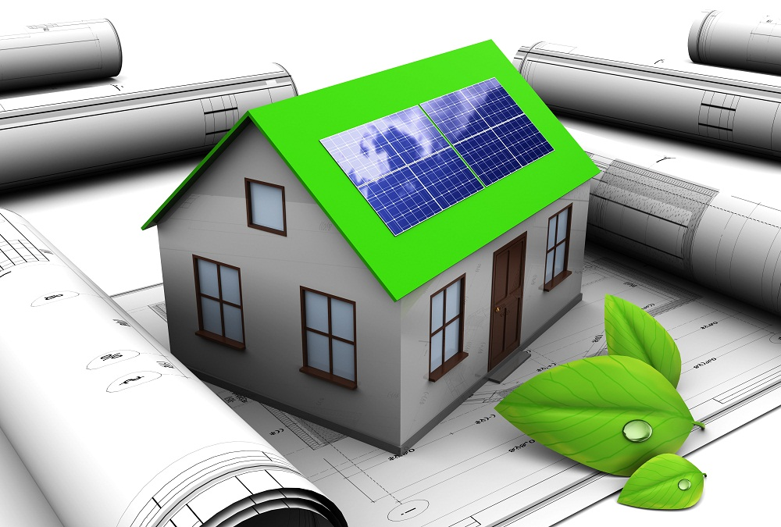
Plusshus i kalde klima

Slide 2
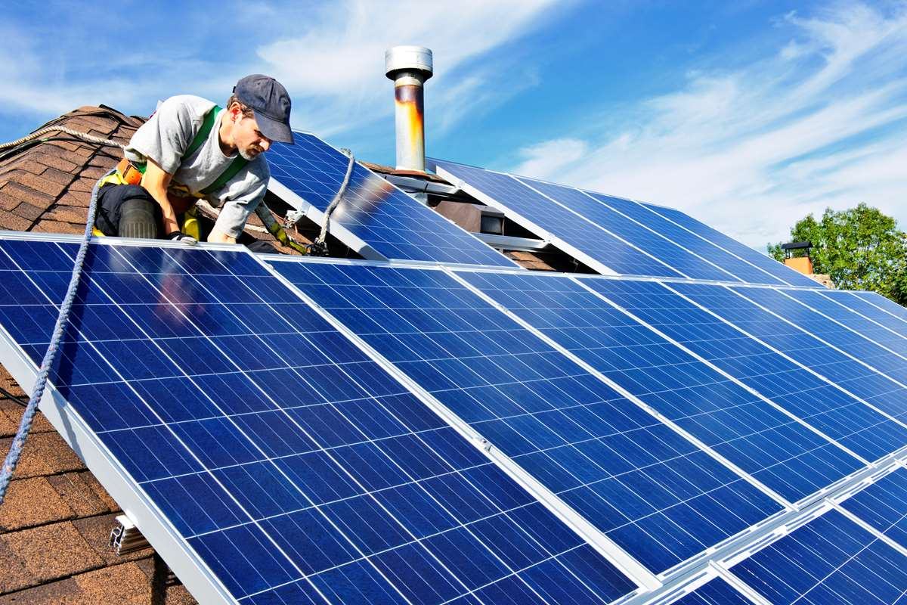
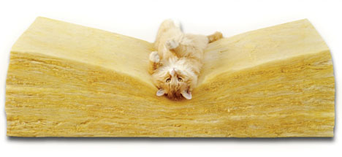
Hva er et plusshus?
Et plusshus er et hus som produserer mer energi enn det bruker.
Hvordan er det mulig?
Vi senker energiforbruket ved hjelp av ekstra god isolering, høy virkningsgrad på varmekildene, og bruker elektrisitetsproduserende installasjoner som for eksempel solcelle paneler.

Slide 3
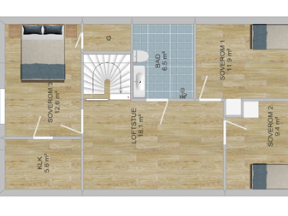
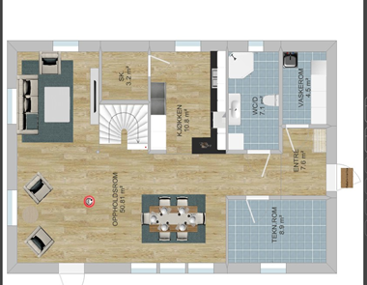
Videre introduksjon av prosjektet.
1 og ½ etasjes hus med en grunnflate på 100m2, og et samlet areal på 166m2.
Kler hele taket med solcellepaneler.
Passivhus standard.
Er det økonomisk lønnsomt å eie, kontra tek17 hus.

Slide 4
Passivhus

Slide 5
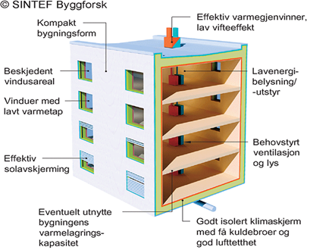
Passivhus
Plusshus har ikke noe standard
Bruker Passivhus standard (NS 3700).
Bygninger med lavt energiforbruk og godt inneklima.
Energien skal gjennom passive tiltak forminskes:
Ekstra isolasjon.
God tetthet.
Godt isolerte dører og vinduer.
Utnytte solenergi.

Slide 6
Hva oppnår man med passivhus?
Lavere driftsutgifter.
Ekstra kvalitetssikring.
Bedre komfort.
Energisikkerhet p.g.a lavt energiforbruk.
Verdiøkning.
Koster cirka 1100 til 1500 kroner mer per kvadratmeter.

Slide 7
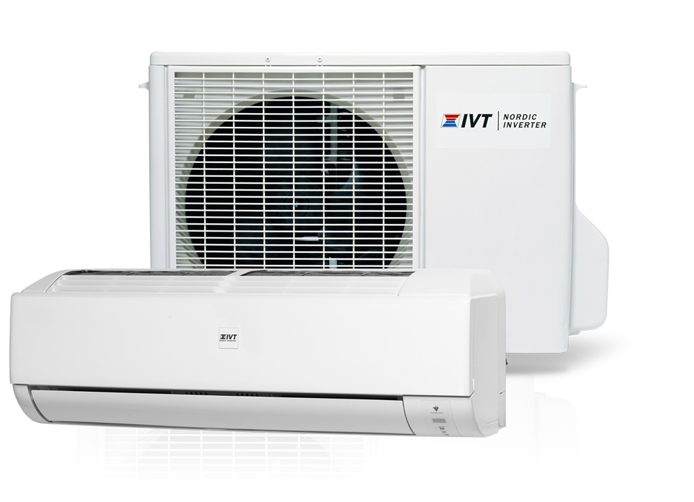
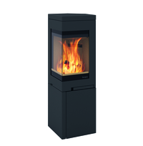
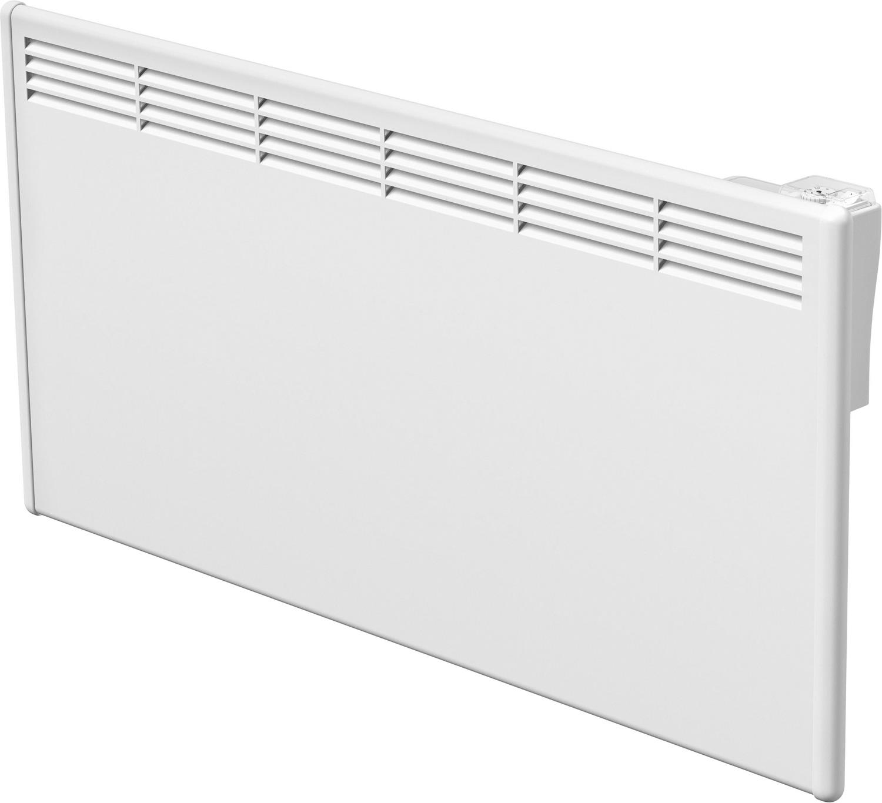
Hvor mye energi bruker et passivhus på oppvarming?
Et passiv hus i Finnmark kan bruke opp til 27 kWh pr m2 i året.
Til sammenligning bruker et gammelt hus 115 kWh, og et nyere hus 80 kWh pr m2 i året.

Slide 8
Energikilder

Slide 9
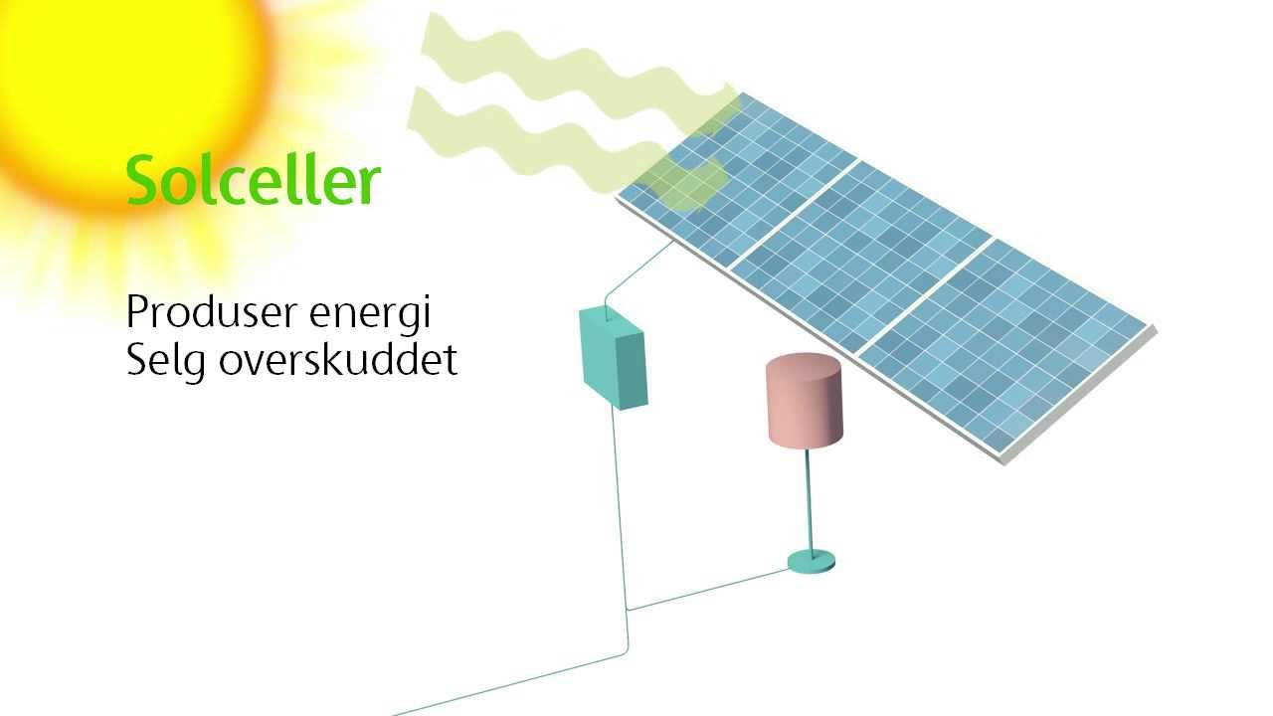
Solenergi
Tilgjengelig for alle
Selg overskuddsstrømmen
Plusskunde
Liten fortjeneste på salg

Slide 10
El-bil
Tilnærmet gratis å lade
Store besparelser dersom man kjører mye
Miljøvennlig

Slide 11
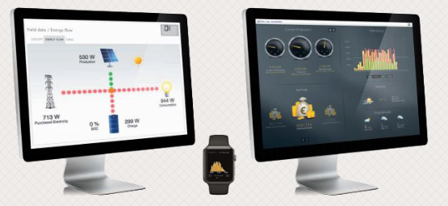
Styring og overvåking av strømproduksjon
Overvåk strømmen inn og ut.
Hold kontroll på dine utgifter og fortjenester

Slide 12
Smarthus

Slide 13
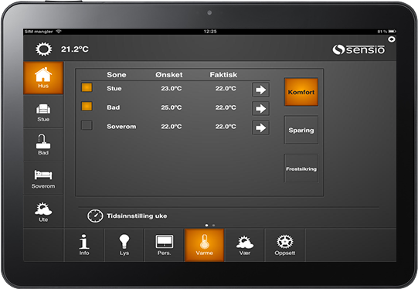
Smarthusløsninger
Energieffektivt
Temperatursoner.
Kan styre alle elektriske duppeditter.
Dyrt å installere, men nødvendig når man har så mye teknikk i huset.

Slide 14
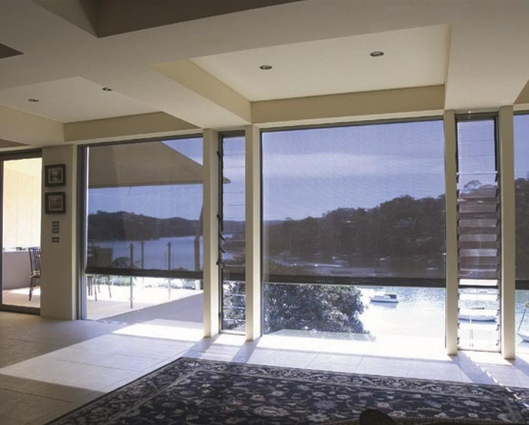
Solskjerming
Reduserer energibruk på avkjøling av bolig
Screens
Automatisk styring av solskjerm

Slide 15
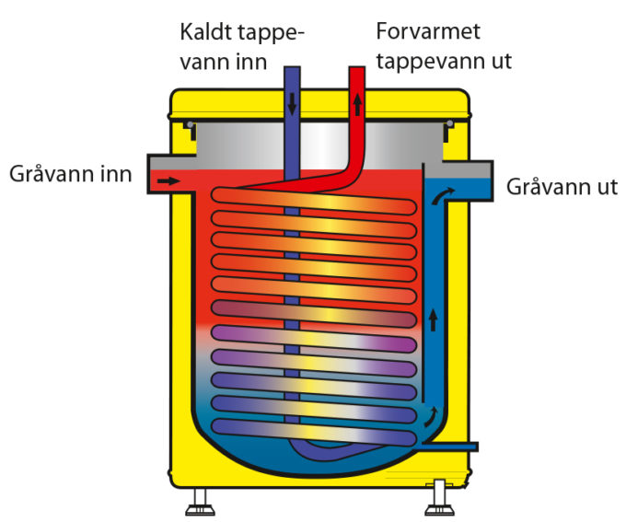
Gråvannsgjenvinner
Gjenvinner varmt vann som tappes ned i avløpene.
Reduserer opptil 40% energi forbruk.
Billig innvestering og innstallering.

Slide 16
Varmekilder

Slide 17
Varmekilder
Innvestering og monterings kostnader, god energi utnyttelse, en eller flere varmekilder som ikke er avhengig av strøm.
Varmt tappevann står for 50% av energi bruken.

Slide 18
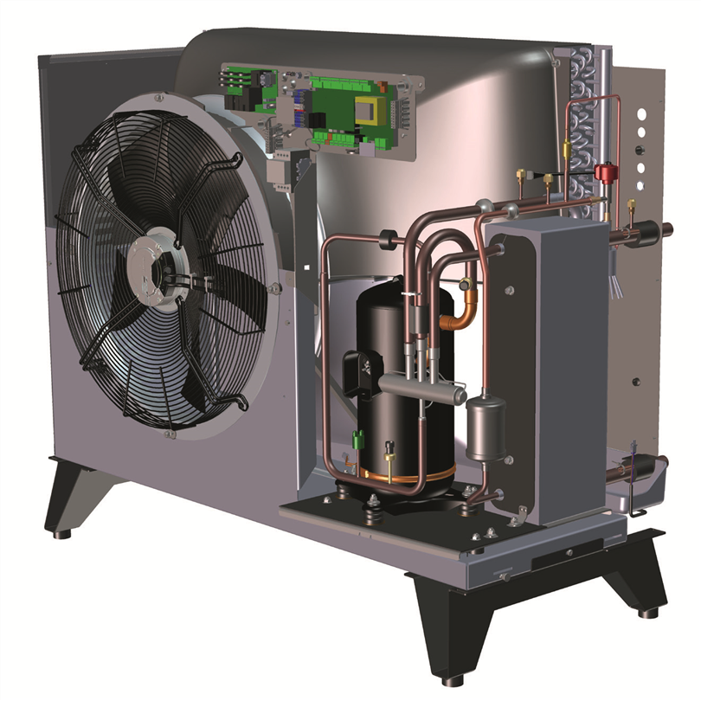
Varmepumpe
Luft til vann varmepumpe.
1 kWh elektrisitet, gir gjennomsnittlig 3-4 kWh varmeenergi. (under gode driftsforhold)
Beste løsningen iforhold til innvesteringskostnader og produsert energi.

Slide 19
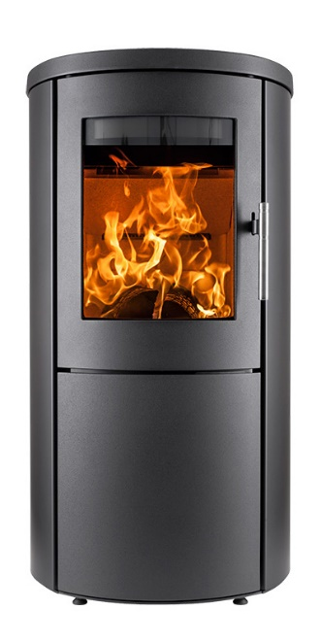
Vedovn med vannkappe
Ved er fornybar energi og miljøvennlig
Med på å varme opp det vannbårne anlegget.
Produserer ca 8.7kWh.

Slide 20
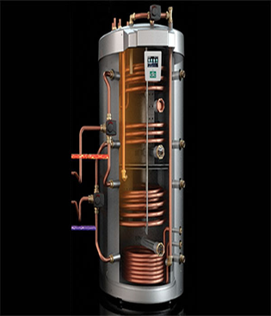
akkumulator
Lagrer på varmtvannet
Hjerte av huset

Slide 21
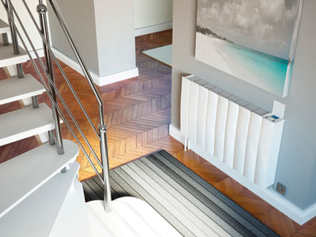
Varme
Vannbåren gulvvarme i 1.etg.
Viftekonvektorer i 2.etg.
Kan brukes til nedkjøling.
Hele systemet blir nøye overvåket og styrt av smarthusløsningen for optimal drift.

Slide 22
Konklusjon
Fullt mulig, men det er ikke økonomisk lønnsomt.
Passivhus med installasjoner er ca 25-30% dyrere
Sparer mye, men har store vedlikeholdskostnader
10% dyrere og eie i løpet av 60 år

